Slide 1


ENVASADORA - CAXAMBU

Slide 2
Temas
Apresentação
Panorâmica
Linhas de Transmissão e Subestações CEMIG
Situação
Uso e Ocupação do Solo
Topografia
Informações
Restrições Urbanísticas
Restrições de Tombamento
Restrições Ambientais

Slide 3
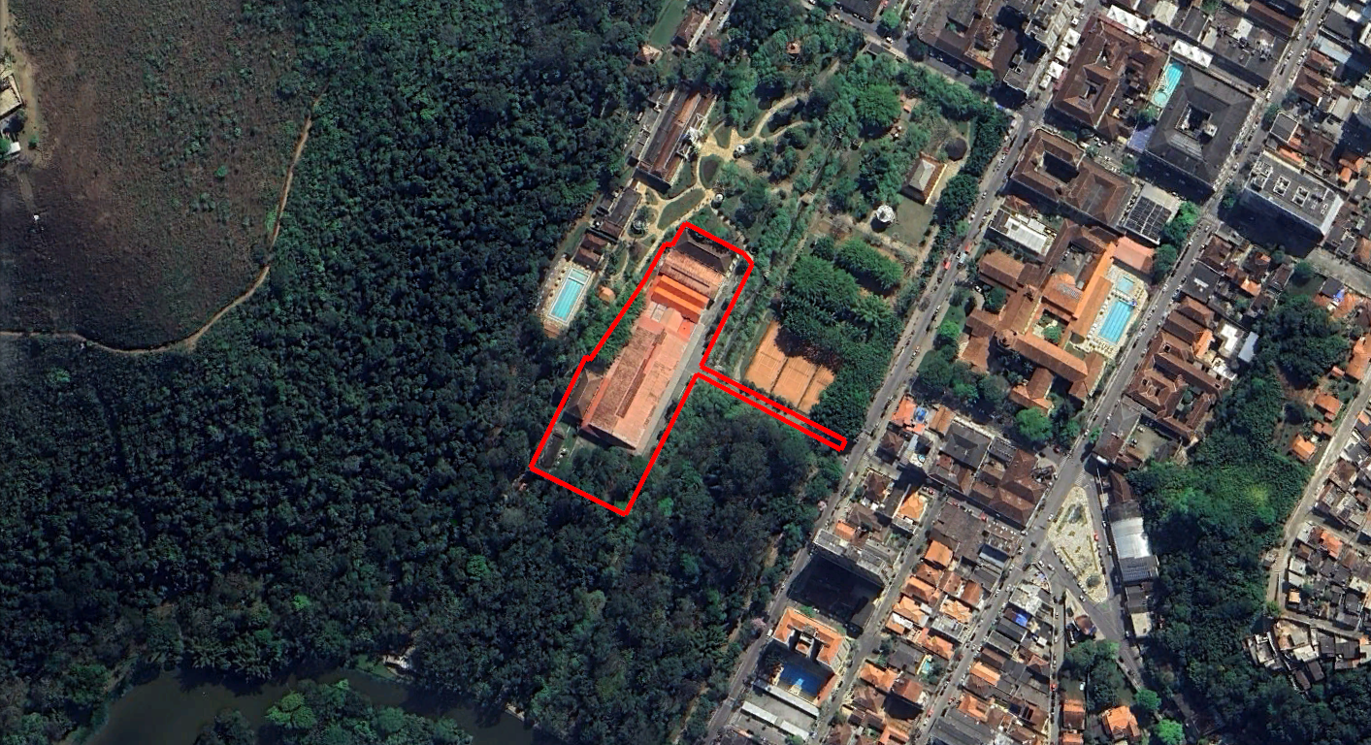
Envasadora - Caxambu
Apresentação
A= 10.882 m²

Slide 4
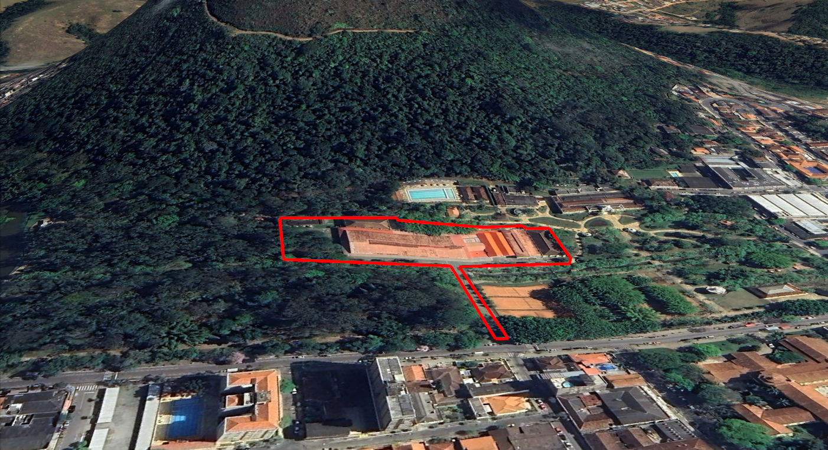
Envasadora - Caxambu
Panorâmica

Slide 5
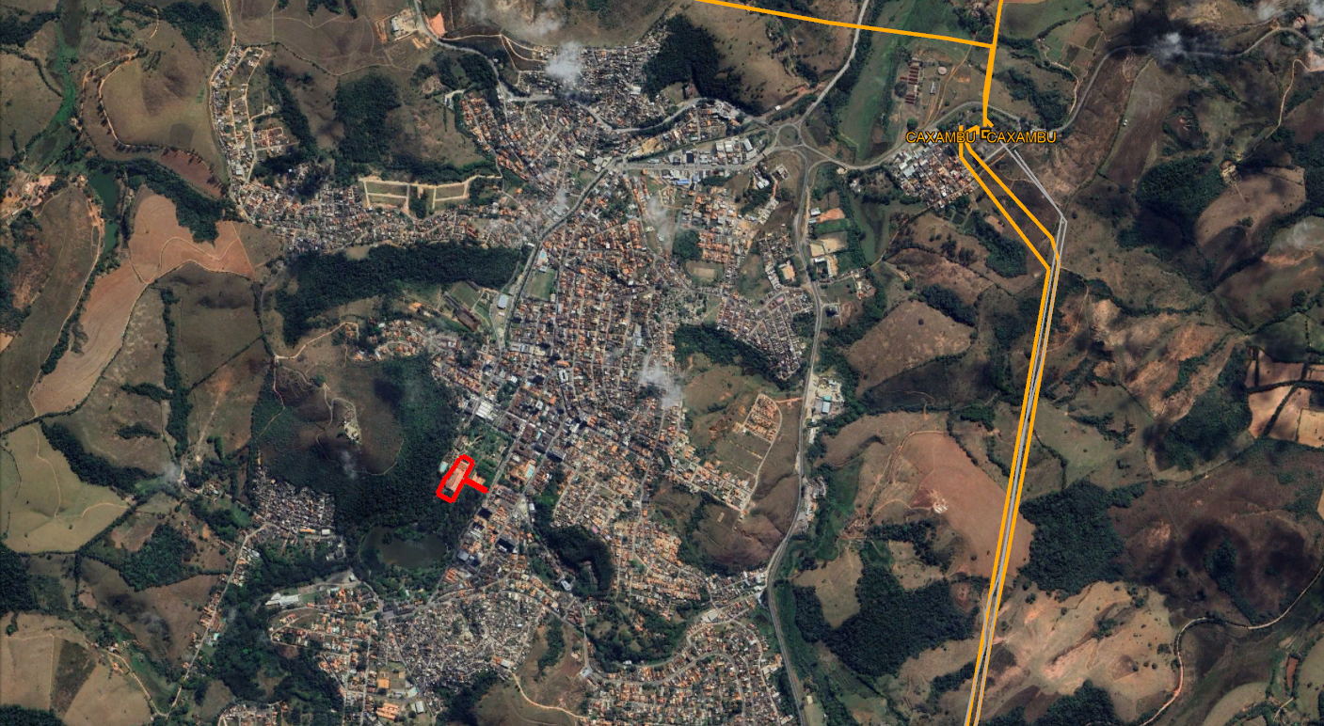
Envasadora - Caxambu
Linhas de Transmissão e Subestações CEMIG
LT 138 KV
LT 138 KV

Slide 6
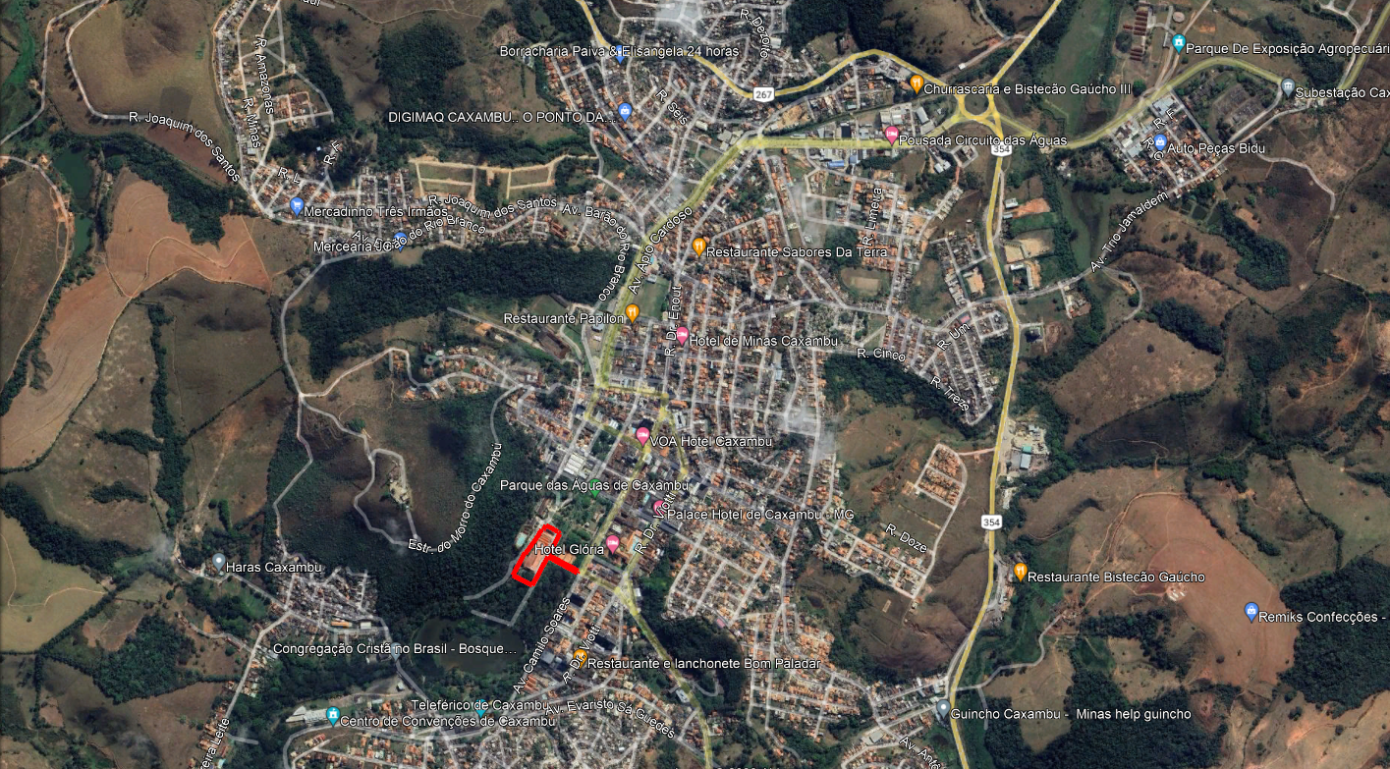
Envasadora - Caxambu
Situação

Slide 7
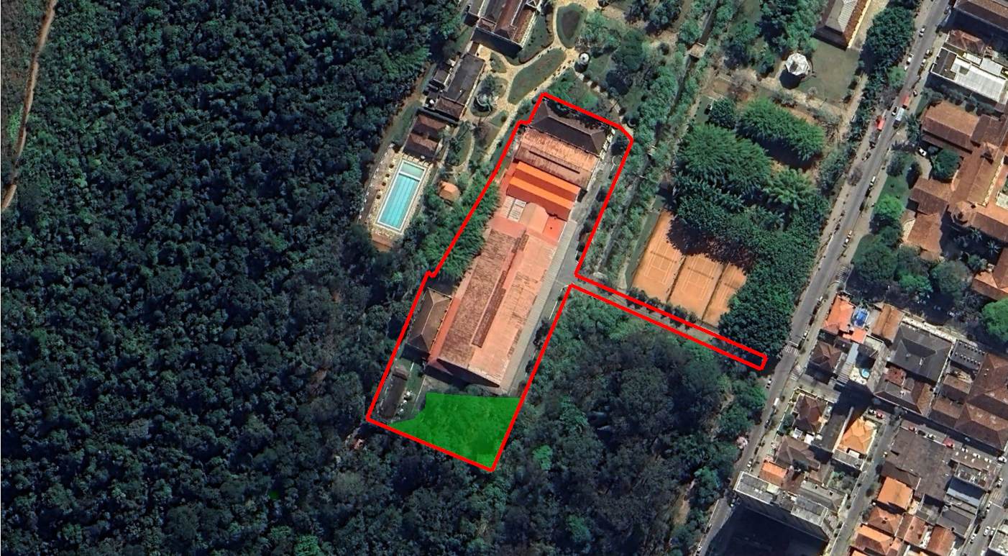
Envasadora - Caxambu
Uso e Ocupação do Solo
A=10.882 m²
Percentual de mata
13%

Slide 8
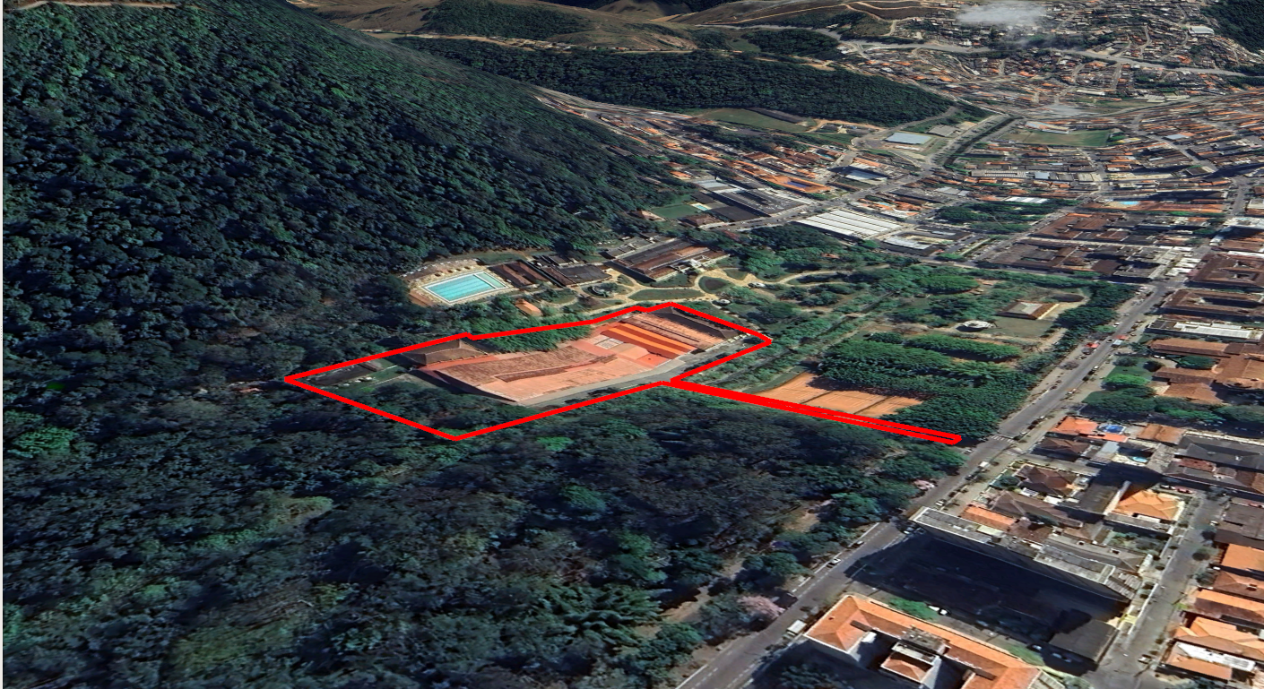
Envasadora - Caxambu
Topografia

Slide 9
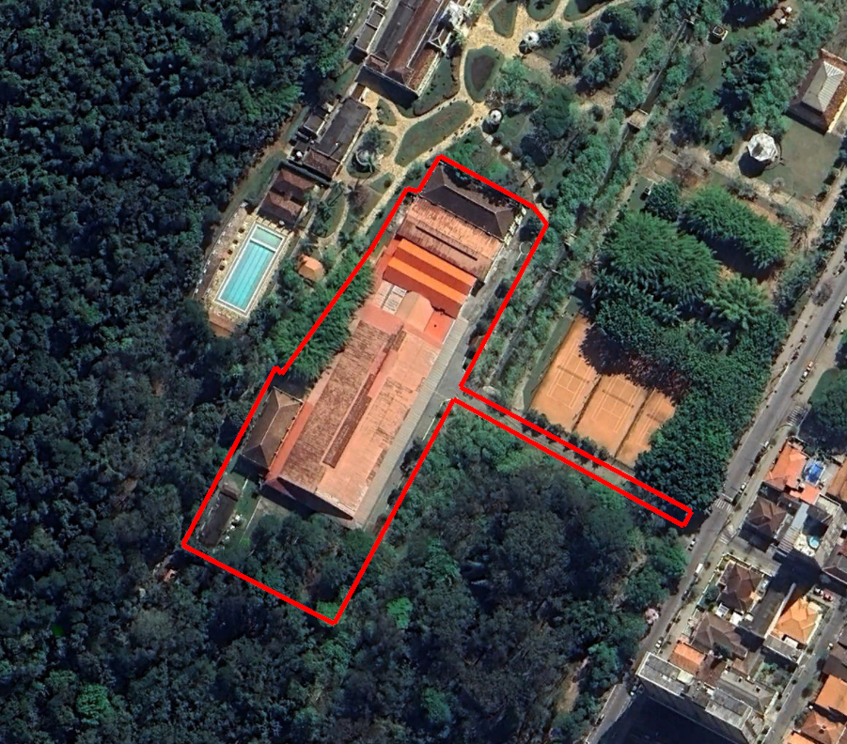
Envasadora - Caxambu
Informações
DENOMINAÇÃO | ENVASADORA
TIPO | URBANO
ENDEREÇO | RUA JOÃO CARLOS, Nº 100, CENTRO, CAXAMBU-MG
VALOR | R$ 9.984.000,00
MATRÍCULA | 054122.2.0007303-45
ÁREA TERRENO | 10.882 m²
ÁREA CONSTRUÍDA | 6.349,96 m²
USO E OCUPAÇÃO | ENVASADORA

Slide 10
Envasadora - Caxambu
Restrições Urbanísticas
Imóvel inserido no zoneamento ZPP – Zona de Preservação Permanente do Morro do Caxambu e do Parque das Águas.
  Taxa de permeabilidade vegetada mínima: 90%
  Taxa de ocupação máxima – TO: 5%
  Altura máxima permitida: 6m
  Coeficiente de aproveitamento máximo: 0,5
Usos permitidos:
  Comercial – Varejista - Eventual
  Diversificado – Consumo excepcional
  Diversificado – Consumo local / Diversões
  Serviços – Diversificados - Diversões
  Institucional – Regional - Lazer e Cultura

Slide 11

Envasadora - Caxambu
Restrições de Tombamento
O imóvel é tombado pela Prefeitura Municipal de Caxambu.
    Não pode ser destruído, mutilado ou sofrer intervenções sem prévia deliberação do Conselho Consultivo Municipal do Patrimônio Histórico e Artístico de Caxambu e aprovação da Secretaria Municipal de Planejamento Urbano.
O imóvel é tombado pelo Instituto Estadual do Patrimônio Histórico e Artístico de Minas Gerais – IEPHA.
    Está sujeito às diretrizes de proteção estabelecidas por este órgão, não podendo ser destruído ou mutilado, nem sofrer qualquer intervenção sem aprovação prévia.

Slide 12
Envasadora - Caxambu
Restrições Ambientais
Enquadramento de restrições ambientais conforme a Infraestrutura de Dados Espaciais do Sistema Estadual de Meio Ambiente e Recursos Hídricos (IDE-Sisema)
  Potencialidade de ocorrência de cavidades (CECAV): Baixo
  Áreas Prioritárias para Conservação da Biodiversidade (Biodiversitas): Especial
  Áreas de Segurança Aeroportuária de Aeródromos - Lei nº 12.725/2012 (Semad/DECEA): Público
  Patrimônio Cultural (Iepha-MG): Área de influência de impacto no patrimônio cultural, Bens Tombados – IEPHA.
  Enquadramentos de Corpos D'água (Igam) - Enquadramentos da circunscrição hidrográfica do Rio Verde: Classe 2
  Bioma Mata Atlântica (Lei nº 11.428/2006): Área de aplicação da lei da mata atlântica (11.428/2006)

